Slide 1

协同知识建构
Collaborative Knowledge Building
蒋亚娜
201321010342
Notes:
随着社会建构主义、社会建构论等研究的兴起,学习的社会性已成为当今众多学者关注的问题。学习就是知识建构。创建开放的学习环境, 已成为一种全新的教学理念与设计指南。
协作知识建构成为教学的焦点, 这不仅突出了知识建构在教学中的重要性, 而且意味着教学思路的转变, 即把知识建构直接放在前台, 作为教师和学生的关注焦点, 而不是隐藏在各种课业任务之后。另外, 教学活动将直接关注学习者面对各种问题情境所进行的知识( 思想) 生产和持续改进的过程,而不只是关注活动的表面形式。

Slide 2

1
2
原则 理论
特点 过程
3
4
定义
相关研究
案例分享

Slide 3

过渡页
协同知识建构的 定义
1
2
原则 理论
特点 过程
3
4
定义
相关研究
案例分享

Slide 4
协同知识建构 定义
协同
知识
建构
知识建构分为个体知识建构与协同知识建构。其中协同知识建构是个体与社会或他人之间的互动中建构知识。（Scardamalia& Bereiter，2003）
协同知识建构是指学习者在特定的组织中互相协作、共同积极参与特定的有目的性的活动，最终形成一定的观点理解、方法、思想等智慧产品的过程。（谢幼如，2009）
Notes:
所谓建构, 往往被理解为是相互作用问题。一方面是主体在与客体的相互作用中, 在已有知识基础上建构新的知识和理解; 另一方面是个体与他人在人际互动中建构知识,这两个方面就是个体建构主义和社会建构主义所分别关心的, 它们探讨的都是知识由外而内的过程。

Slide 5
过渡页
协同知识建构的
原则 理论 特点 过程
1
2
原则 理论
特点 过程
3
4
定义
相关研究
案例分享

Slide 6
协同知识建构 原则
知识建构的12条原则（Scardamalia &Bereiter,1996 ）

Slide 7
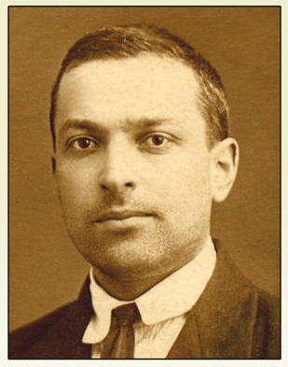

协同知识建构 理论
社会建构主义
知识的建构性
知识建构的社会性
知识共建的辩证性
知识不是个人产物, 而是集体智慧的结晶
吉尔根 社会建构论
知识产生于个体的交流之间而非个体的内部
“对话”是教育过程的核心
维果茨基
把社会置于个体之上, 强调知识的社会文化来源, 关注社会交往对学习的影响; 强调共同体的作用, 认为共同体是个体意义存在的前提或载体, 个体合理性依赖于社会团体而存在。
把合作或对话的过程看做是教育的核心。

Slide 8




协同知识建构 特点
学习任务情境性。在协作知识建构中, 学习任务是具体情境中的任务, 不是脱离教学实践而机械记忆一些材料。
学习过程协商性。学习者之间需要不断协商、质疑和反思。在协作建构过程的各个要素或环节上, 都存在着大量的意义协商过程。
学习环境协作性。学习者的知识建构过程需要一定的环境来支持, 这个环境不但能够为学习者提供一些认知工具, 同时还为学习者之间的交流协作提供平台。
学习结果生成性。在协作知识建构中, 知识意义的生成并不是事先确定好的, 而是在协作小组的不断协商讨论中生成的。由于现象( 事物) 的多样性、情境的特殊性、个体先前经验的独特性等原因, 这些多元的观点对于丰富现象( 事物) 的意义非常有益, 同时也决定了学习结果不是一蹴而就的, 而是在活动中不断地生成。

Slide 9
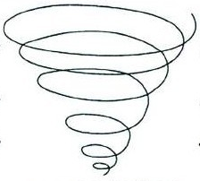
协同知识建构 过程
共享: 学习者通过陈述个人观点达到知识共享的目的。这些观点包括对讨论主题的描述、提出问题、个人看法等。
论证/质疑: 学习者通过比较信息, 分析观点之间的差异和矛盾, 识别有争论之处, 提出并回答问题, 从而对观点进行论证。同时, 学习者可以进一步阐述自己原有的观点, 在讨论中纠正、完善个人观点。
协商: 学习者在论证基础上进行协商, 形成更为完善的小组观点, 也就是协作知识。
创作/综合: 学习者在协作知识的基础上选取适当的形式把知识表现出来, 创作出作品。
反思/实践: 教师和学生对协作知识建构过程和结果进行反思, 发现存在的问题并及时加以纠正。
反思/实践
创作/综合
协商
论证/质疑
共享

Slide 10
过渡页
协同知识建构的相关研究
1
2
原则 理论
特点 过程
3
4
定义
相关研究
案例分享

Slide 11
协同知识建构 相关研究
国外
研究者 | 模型与过程 | 具体过程
Gunawardena (1997) | 知识建构交互分析模型 | (1)分享；(2)界定不一致的观点；(3)协商意义建构； (4)实践；(5)综合应用。
Hansen (1999) | “六阶段”协作知识建构过程 | (1)小组形成；(2)问题设置 ；(3)规划；(4)研究阶段； (5)工作总结 ；(6)评价。
Gerry stahl (2000) | “十一阶段”过程 | (1)话语表达;(2)公开陈述; (3)其他人的公开陈述; (4)选择式讨论;(5)辩论和推理;(6)意义澄清; (7)共享理解; (8)观点协商;(9)协作知识;(10)形式化和客观化; (11)人工产物及其表示。
Fisher (2002) | “四阶段” | (1)任务知识的具体化; (2)任务知识的抽象化; (3)形成基于冲突的意见; (4)形成基于整合的意见。
Notes:
以社会认知论为基准，着眼于知识建构的全过程，并将其拆分个体知识建构和社会知识建构两个维度，用协同知识建构的字眼来谈团队学习

Slide 12
协同知识建构 相关研究
国内
学者 | 相关研究
甘永成 | 从知识的“浅层建构”走向“深层建构”应采用协作知识建构。 （知识的建构性，集体智慧的发展）
张学波、郑志华 | 学习者在不断的“对话”过程中,通过不停地对特定任务中的特定疑难知识点的商议与建构，一步一步地削减各知识点之间的差异，为了达到各学习者形成统一的观点，进而建构完整的问题解决的知识系统。 （协作、冲突、反思）
谢幼如 | 学习任务情境性、学习过程协商性、学习环境协作性和学习结果生成性 协作知识建构过程由共享、论证、协商、创作、反思等阶段组成，是一个螺旋上升的过程。
赵建华 | 知识建构是学习者在一定的学习环境社区中，通过相互交流，积极参与已设定好的任务（能够扩展自己知识面的任务)，从而实现对特定假设、观念或理论等智慧产品的形成，并且在协作过程中，学习者获得对知识理解的升华。
张建伟 | 基于原则的 以想法为中心 去中心化，群体自主建构 集体智慧与个体智慧的相互促进作用

Slide 13
协同知识建构 相关研究
国内
  非权威控制的互动;
  通过自组织性的协商交流过程而自然延展开的；
  责任在于教师
从真实情境问题出发，
形成的问题对建构的不断推动和引导
去中心化
真实的观点
现实的问题
协同
知识
建构
  学习者们通过共同推进共同体知识的增长而实现个人知识的发展
关注idea improvement
而非寻找结论性的答案
集体知识
思想的持续进化

Slide 14
过渡页
协同知识建构的 案例分享
1
2
原则 理论
特点 过程
3
4
定义
相关研究
案例分享

Slide 15
从协同知识建构的视角研究网络教研现状
协同知识建构 案例分享
被动参与
提高想法（组织者）
确保讨论有所成效（组织者）
局限于通过参与活动和讨论学习设计好的内容（教师）
知识的建构性
学生是积极地认知者从真实情境问题出发，形成的问题对建构的不断推动和引导
网 络 教 研
协 同 知 识 建 构
缺乏持续性
阶段性的
基于特定主题的
思想的持续进化
较少关注教师本身思想的进化
去中心化性
非权威控制的互动
通过自组织性的协商交流过程而自然延展开的
较少从促进集体智慧增长来促进个体发展的角度进行研究
集体知识
个体知识
教师在建构自己知识的同时，更重要的是对集体知识做出贡献
Notes:
国内协同知识建构，网络教研
（1）协作知识建构的前提是教师间由于原有认知结构不同存在差异，认知差异是知识得以改善的动力，正是这种认知差异性和多样性为优化的观念，提供了一个不可或缺的环境基础。
（2）协作知识建构的环境是宽松、自由和民主的，教师原有的观念是可以随着教研活动过程的开展得以改进。网络教研需要教师共同建立一种具有轻松的文化氛围，使得教师在网络教研过程中能够消除顾虑，让教师敢于说出不成熟的观点，帮助教师分享自己和他人的知识，促进教师的共同发展。
（3）实践性知识是通过网络教研活动协商讨论进行，教师积极主动建构知识共享集体智慧。教师在建构自己知识的同时，更重要的是对集体知识做出贡献，教师集体知识的增长和个体知识的发展相辅相成。教师主动提出他们自己的观点，并与其他教师进行协商讨论，根据观点之间的差异来决定原有知识的对错，实现对知识的深入探讨。
（4）教师参与网络教研活动是协作知识建构的主体。教师是教研活动的主体，教师间基于相同的兴趣和爱好，为构建共同的实践性知识积极发挥自己的作用，他们对群体具有协同认知责任。在参与协商讨论的过程中实现协作知识建构，从而在协商互动中体验协作性的活动的优势，为教师学习构造良好的精神家园。
（5）要关注参与网络教研的教师的思想的持续性进化，而不是阶段性的。可通过自我诊断与反思、个体知识收敛等活动对教师思想的变化进行显性化表达。
有效改善了以往网络教研中出现的教师处于浅度建构、没有从促进集体智慧增长来促进个体发展的角度进行研究的局限。

Slide 16
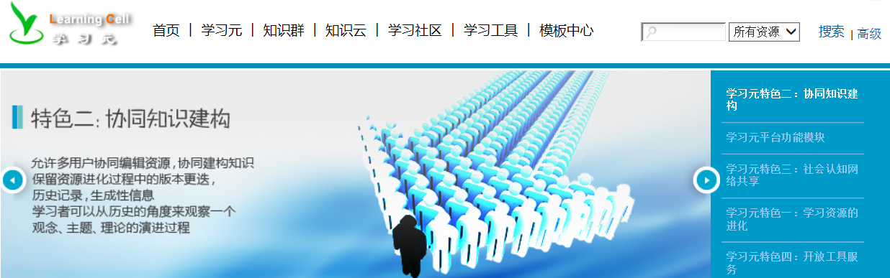
实现教师间知识协同建构和支持多形态教研活动开展：
协同编辑和学习元学习活动、资源与工具
协同知识建构 案例分享

Slide 17
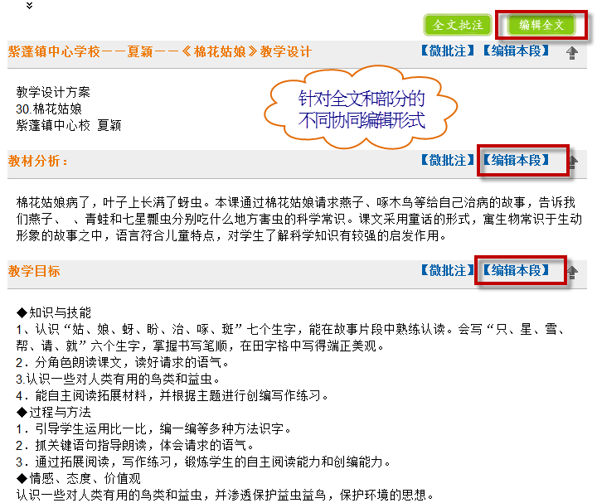

协同编辑
协同知识建构 相关研究
国内
协作者管理
  邀请他人编辑自己创建的学习元/知识群
  申请成为他人创建的学习元/知识群的协作者
创建者
【添加协作者】
非创建者
【申请协作】
创建者、协作者、普通用户

Slide 18
面向知识建构的教师区域网络协同备课模式研究
—— 一项基于学习元平台的实践探索
陈玲，张俊，汪晓凤，余胜泉
案例分享
教师教育研究，2013 年11 月

Slide 19
面向知识建构的教师区域网络协同备课模式研究 —— 一项基于学习元平台的实践探索
将知识协同建构理论引入到区域网络协同备课 借助学习元所提供的协同编辑、微批注、评论等功能 在安徽肥西10 所试验小学实践探索 按照知识的外化、协作知识的建构和社会化、知识的实践化以及知识的内化和组合化过程 归纳出基于学习元的区域网络协同备课的一般模式，梳理了基于学习元的协同备课的7 个基本环节，并提出了技术、认知、内容和群体动力这四方面的支持策略 在收集教师对协同备课模式问卷反馈的基础上，对该协同备课的实施效果进行了讨论和小结。

Slide 20
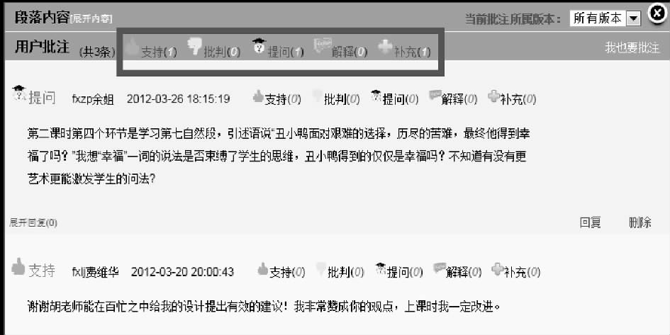
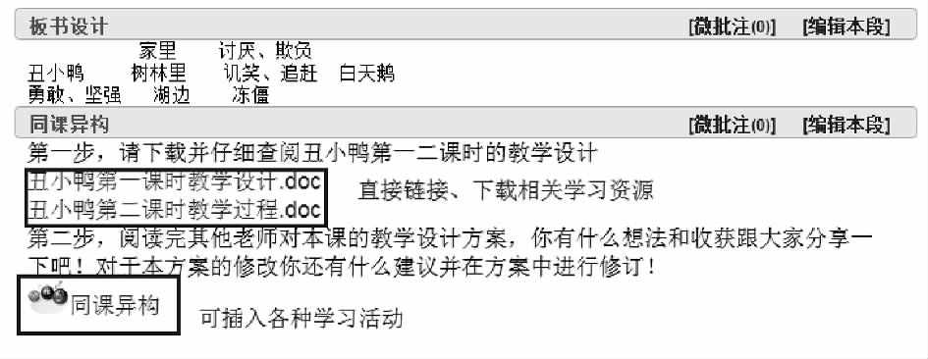
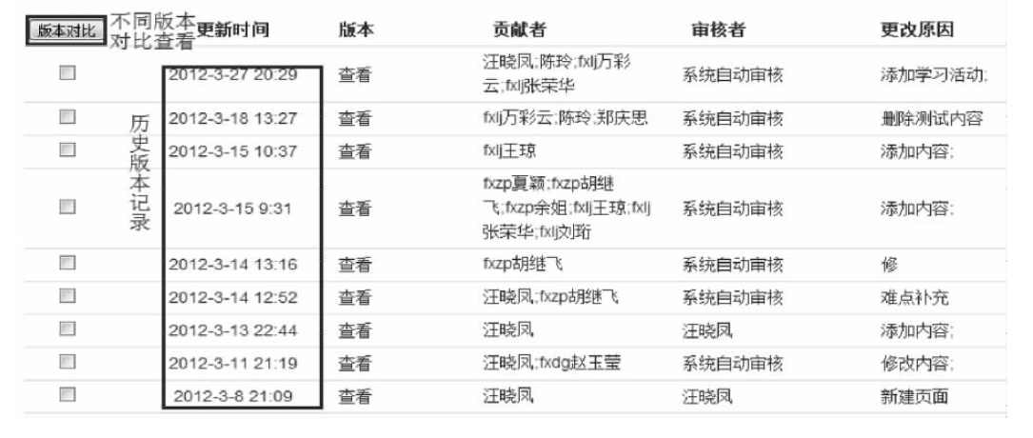
区域协同备课网络支撑———学习元平台的基本功能和特点
平台支持协同备课中各种教学资源的上传、分享和个性化推荐，能实现小组讨论、投票、作品分享等学习活动的设计
能够让参与协作的不同主体对同一篇方案进行协同编辑( 对方案内容进行群体修订) 、评论( 对方案整体进行评论和打分) 和微批注( 针对方案的某个部分提供支持、批判、提问、解释、补充批注）
每次对方案的协同编辑都会保留相应版本，两份方案版本差异的部分还可以直接以修订方式进行对比呈现，进而有助于教师反思其教学设计的演化过程
教师对方案各段可以添加微批注
教师添加的微批注
教师协同编辑方案的不同版本

Slide 21
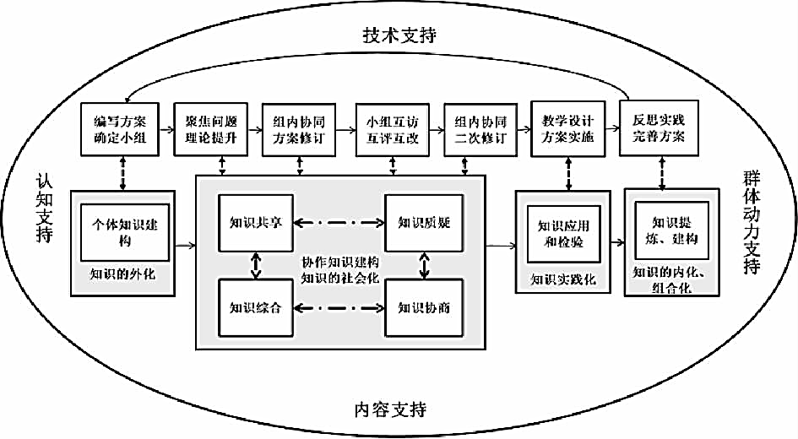
基于学习元的网络协同备课模式
7 环节
协同备课组织者诊断教师教学设计中的共性问题，确定本次协同备课的教研主题，并在线推送学习资源和材料，让教师进行拓展理论学习，并以微批注或评论方式分享各自的阅读心得。
不仅要注意提出可操作性的修改建议，同时需阐明建议背后的设计依据，从而能够实现不同教学思想、教学策略的分享、比较、碰撞和协商，实现教师教学设计群体知识的分享和进化。
将其应用在教学实践中，教师根据协同教学设计方案进行执教，同一小组的教师互相进行教学现场课观摩，在观摩的基础上开展评课。
教师参考小组观摩建议，反思教学设计预设和生成的差异及原因，进一步完善方案，以教学反思的形式提交到学习元平台。

Slide 22
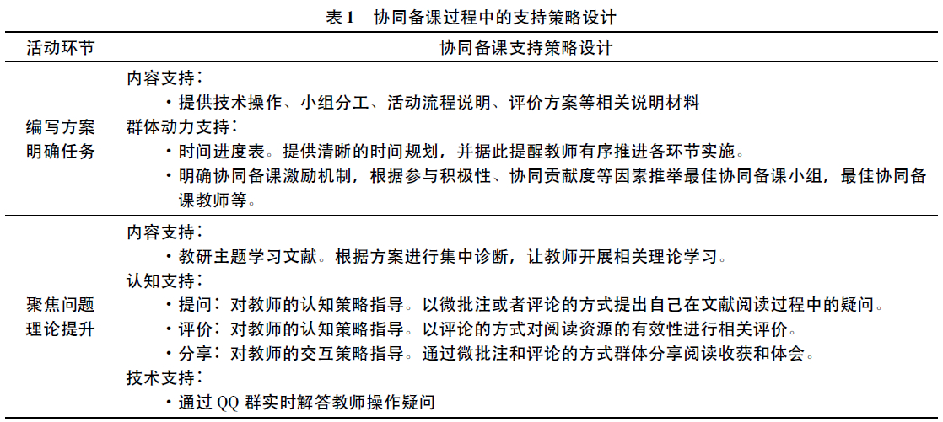
支持策略

Slide 23
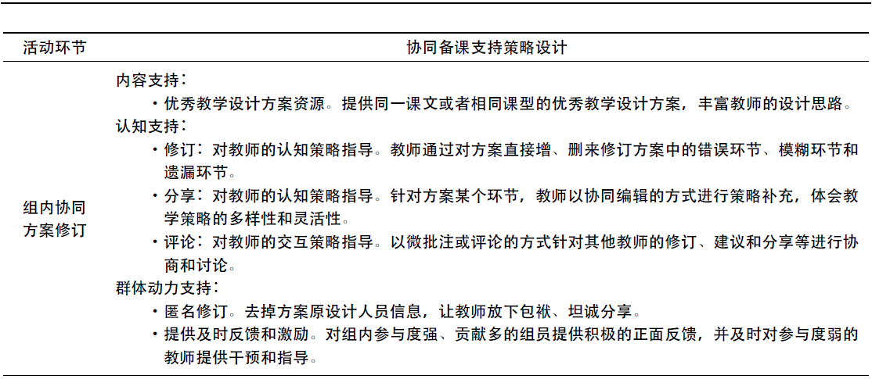
支持策略

Slide 24
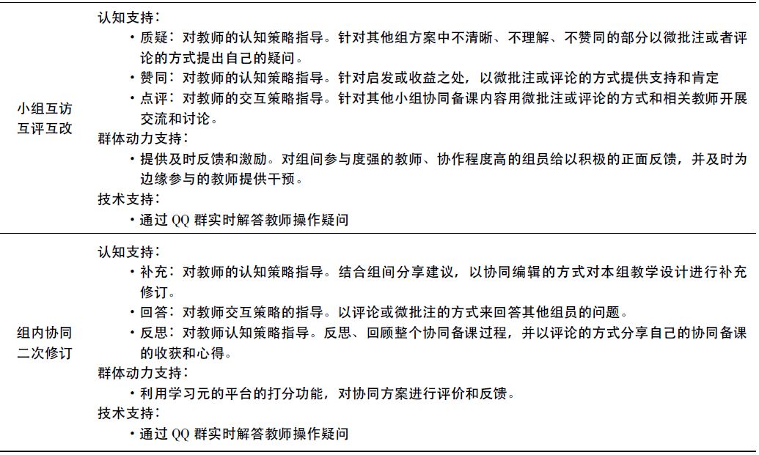
支持策略

Slide 25
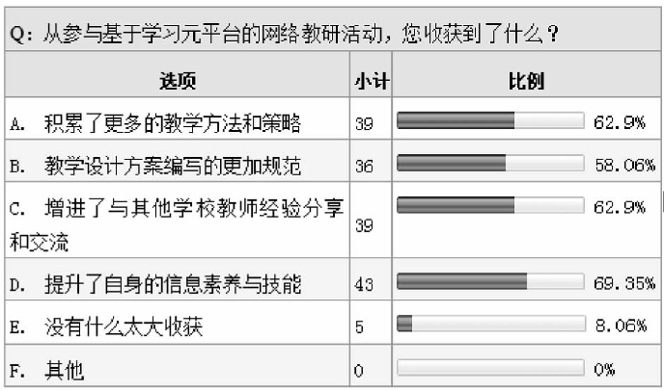
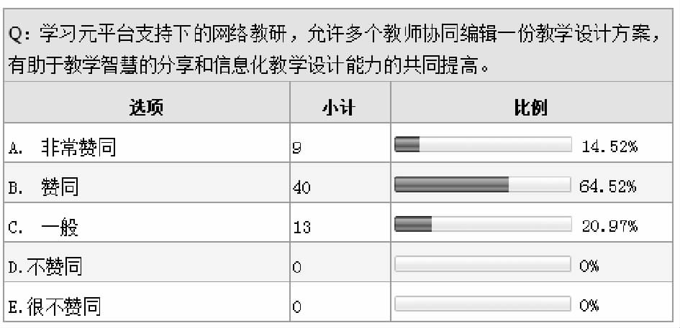
模式实施效果分析
以2012年3 ～ 4 月这次协同备课内容为例，对教师参与协同备课的689 条相关修订、微批注和评论记录进行编码和统计分析，发现38.17% 的帖子集中在教师间的信息分享; 33.96% 的帖子集中在教师之间发现不一致的地方，相互进行询问和协商; 27. 43%的帖子集中在教师之间协同建构新知识。这说明本次网络协同备课教师之间能够积极的分享观点，能针对相应的问题进行相互交流，并能通过群体协同建构形成一份格式规范、设计完备的教学设计方案。

Slide 26


CSCL
协同知识建构
协同知识建构是CSCL的主要学习方式和学习目标

Slide 27

!
THANKS!
蒋亚娜 201321010342

